Slide 1
「国土の気候の特色」についての
問題に答えましょう。

Slide 2
季節によってふく方向が
変わる風のことを?

Slide 3
季節風

Slide 4
日本の上空では、夏には
どこから季節風がふく

Slide 5
南東（太平洋）から

Slide 6
日本の上空では、冬には
どこから季節風がふく

Slide 7
北西（大陸）から

Slide 8
（ ）の気候
冬が長く、寒さがきびしい。降水量は他の地域よりも少ない。

Slide 9
北海道（の気候）

Slide 10
（ ）の気候
夏の気温は太平洋側と同じくらいだが、冬にたくさん雪がふる。

Slide 11
日本海側（の気候）

Slide 12
（ ）の気候
気温が高く、雨の多い地域。冬もあたたかい。

Slide 13
南西諸島（の気候）

Slide 14
（ ）の気候
夏と冬の気温差が大きい。また、一年を通じて降水量が少ない。

Slide 15
中央高地（の気候）

Slide 16
（ ）の気候
太平洋側の気候と似ているが、降水量がやや少ない。

Slide 17
瀬戸内海（の気候）

Slide 18
（ ）の気候
気温の高いあたたかい地域で、夏や秋によく雨がふる。

Slide 19
太平洋側（の気候）

Slide 20
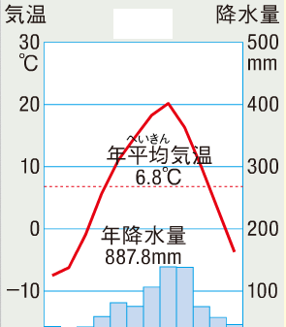
（ ） の気候

Slide 21
北海道（の気候）

Slide 22
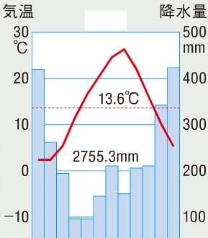
（ ） の気候

Slide 23
日本海側（の気候）

Slide 24
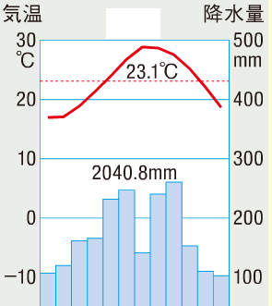
（ ） の気候

Slide 25
南西諸島（の気候）

Slide 26
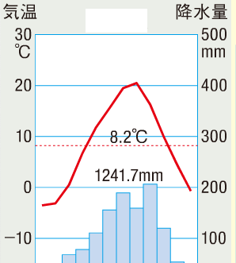
（ ） の気候

Slide 27
中央高地（の気候）

Slide 28
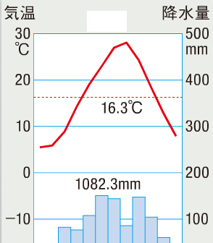
（ ） の気候

Slide 29
瀬戸内海（の気候）

Slide 30
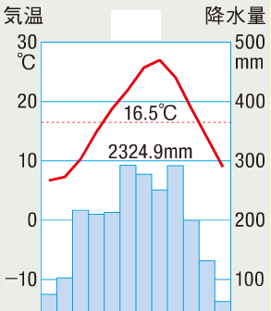
（ ） の気候

Slide 31
太平洋側（の気候）

